Slide 1

Détecteur de sourire
Interface de communication faciale

Slide 2
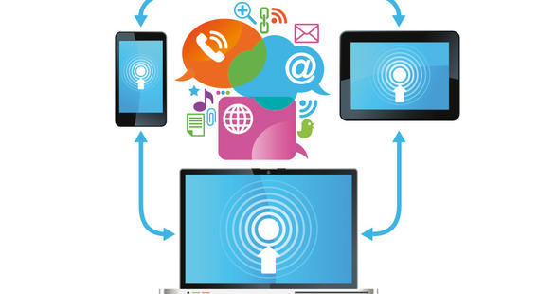
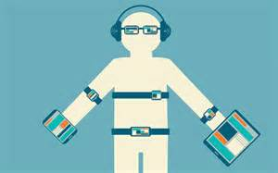

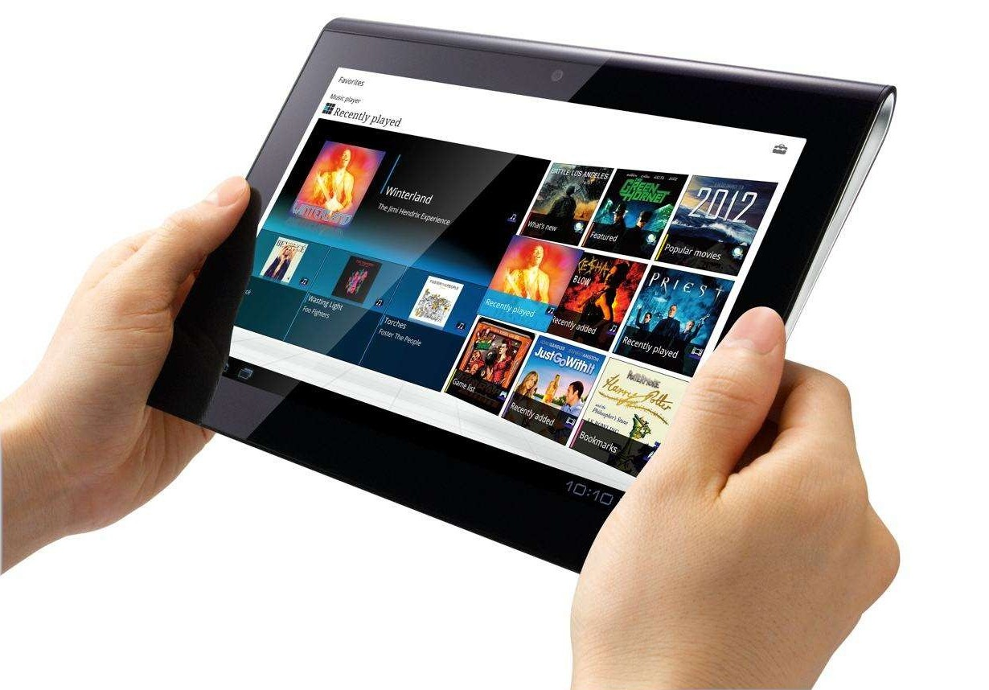
Tout le monde est connecté

Slide 3
Mais certaines personnes sont laissées à l’écart
Enfants
Personnes âgées
Personnes handicapés

Slide 4
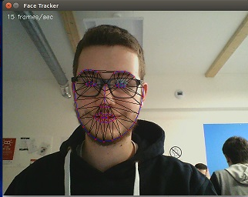
La solution: Helpy

Slide 5
Une petite boîte qui comprend
- quand vous souriez
- quand vous n’êtes pas content
En analysant votre visage
Helpy

Slide 6
Que fait Helpy ?
Lire des histoires
Envoyer des messages
Ecouter de la musiques
Regarder des vidéo
Gérer la domotique

Slide 7
Détection du visage
Helpy détecte:
  Le sourire
  Les haussement de sourcils
  Et demain, les humeurs et les émotions

Slide 8
Comment ça marche ?
Matériels:
  Détecteur de présence
  Caméra
  Micro
Logiciel:
  «Face OSC» analyse les yeux, la bouche, les sourcils

Slide 9
Intérêt de Helpy
Accessible à tous
Technologie simple et open source :
  Raspberry Pi, Arduino, wifi, bluetooth

Slide 10
Scénario

Slide 11
Perspectives futures
Implémentations:
  Application smartphone
  Reconnaissance vocale

